Slide 1
Geração Y [Millenium]
1981 - 1997

Slide 2


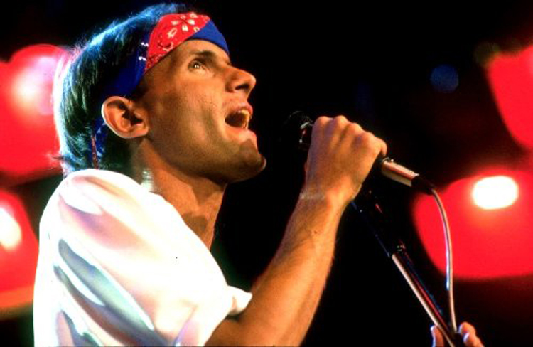
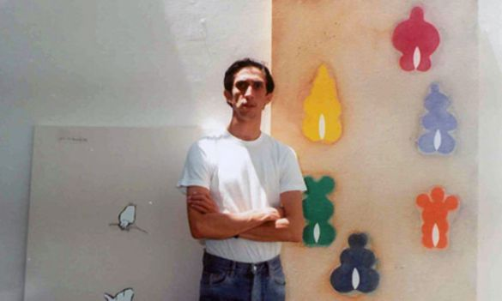
José Leonilson

Slide 3
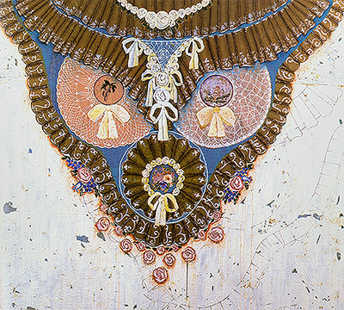
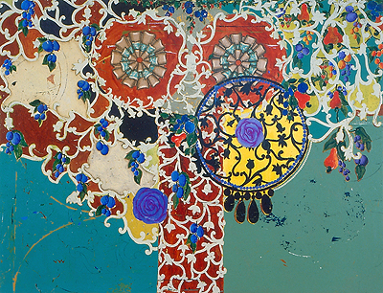
Beatriz Milhazes
1993
1996

Slide 4
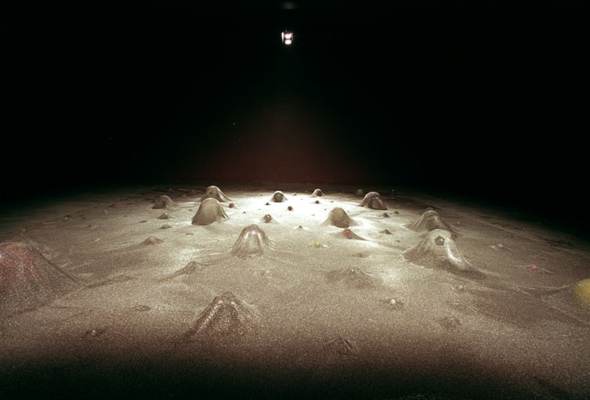
Cildo Meirelles/Glove trotter ─1991

Slide 5
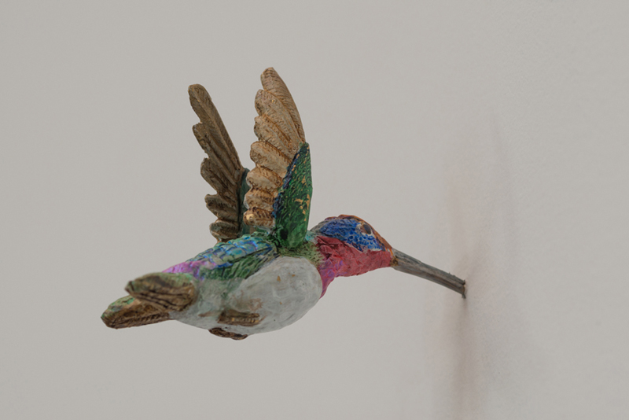
Beija-flor /Efrain Almeida

Slide 6
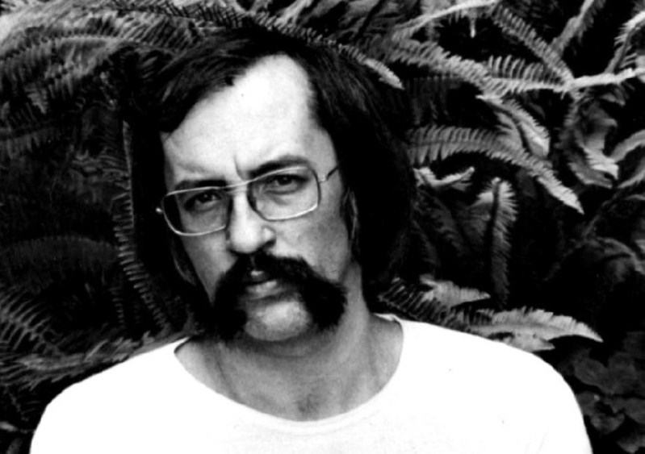
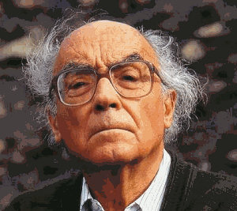
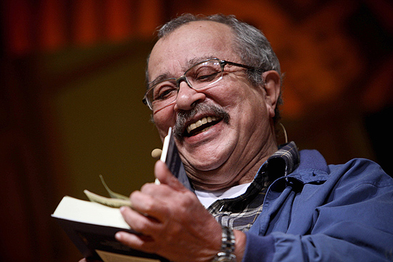
Os grandes autores

Slide 7
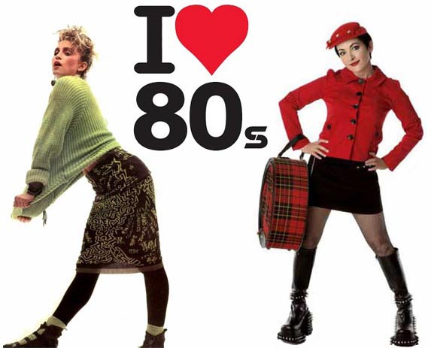
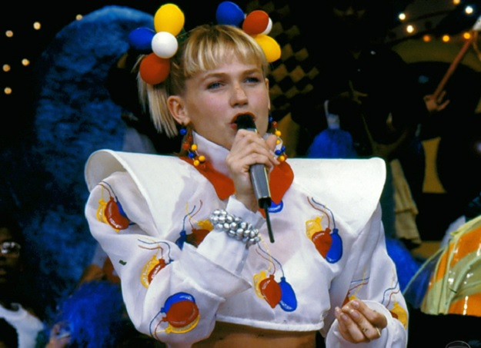
Ícones Femininos

Slide 8
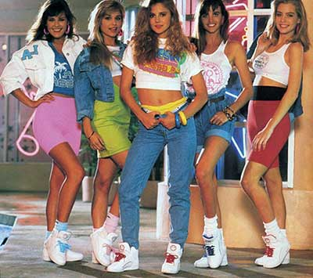
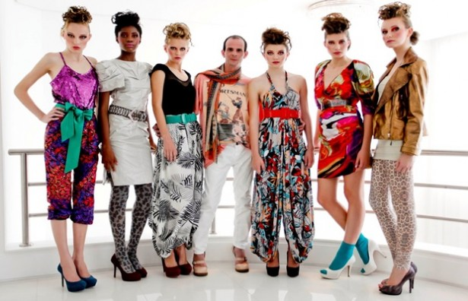
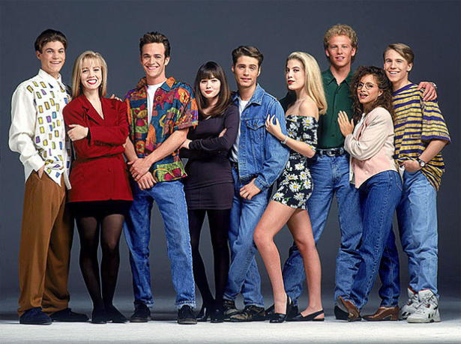
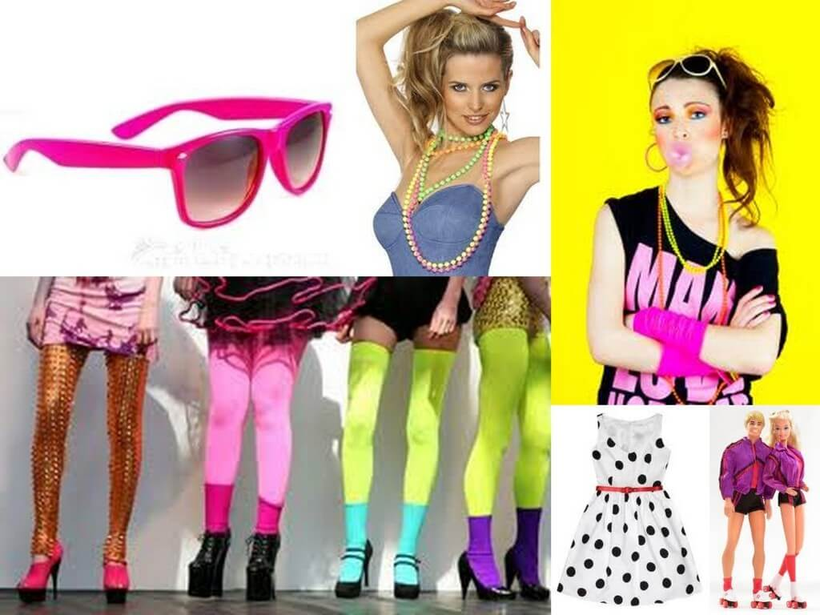
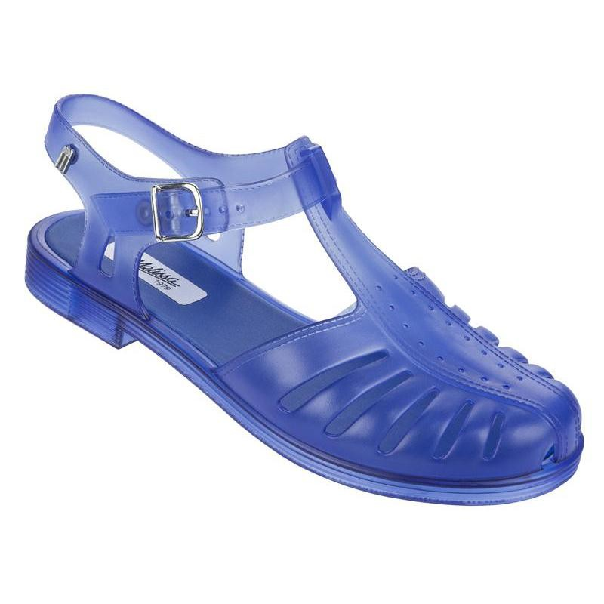
Moda

Slide 9
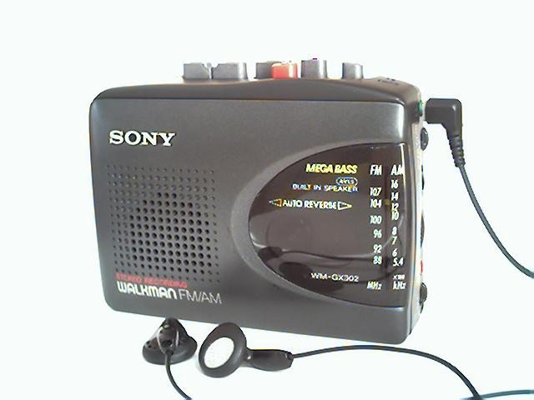
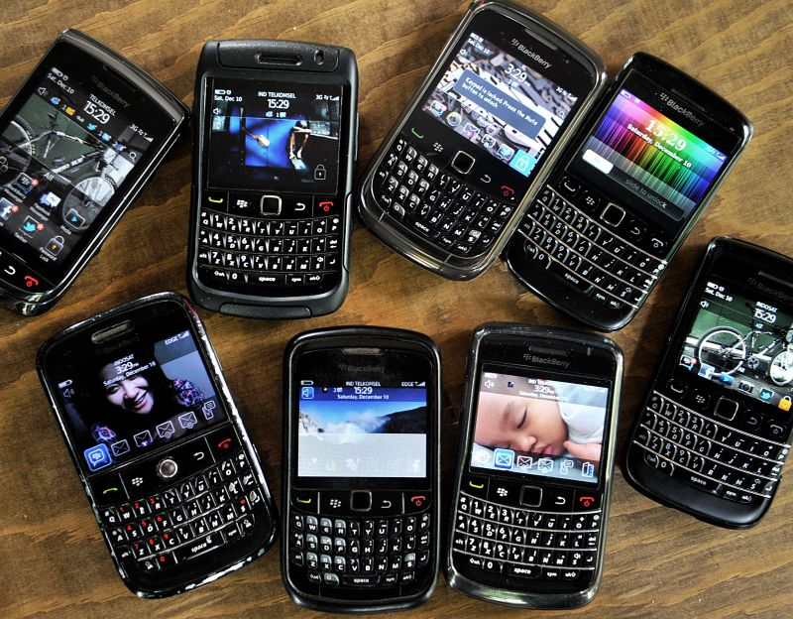
Smartphone: a grande invenção
Eu me conecto com o mundo!
Música só para mim

Slide 10

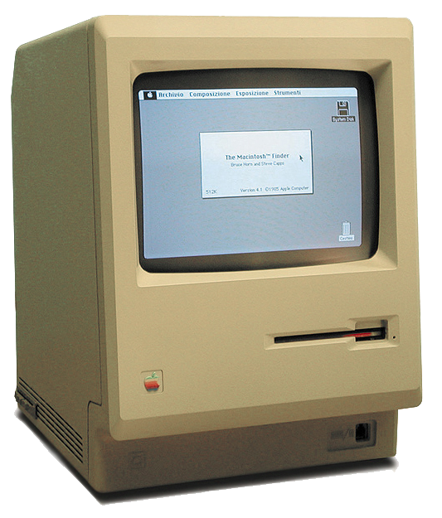
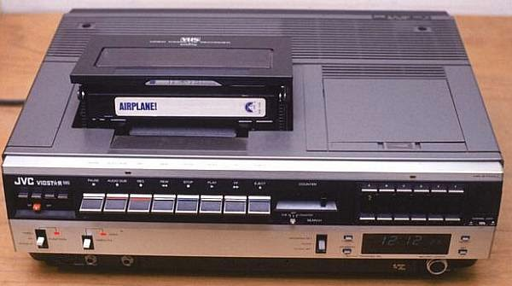
Tecnologia que expressa o individualismo da sociedade
Computador Pessoal IBM
The Macintosh
Videocassete

Slide 11
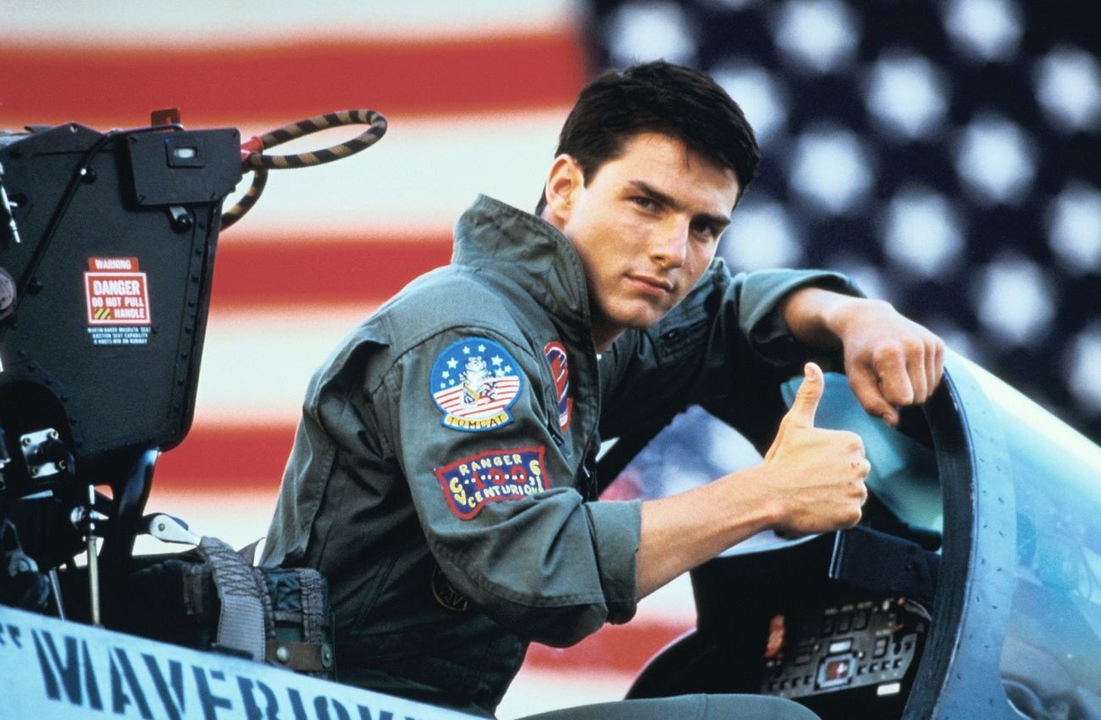
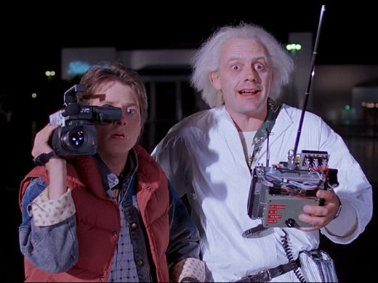
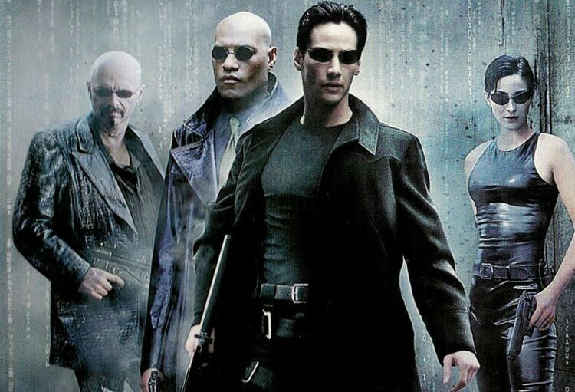
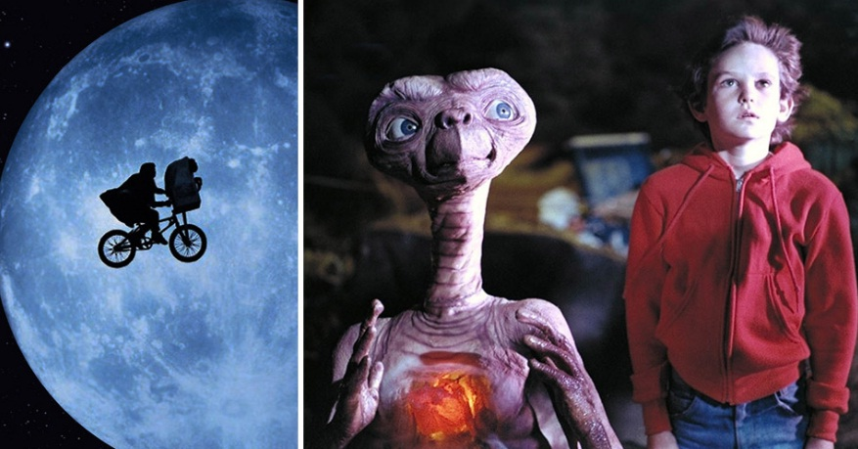
Filmes que eletrizaram
plateias

Slide 12
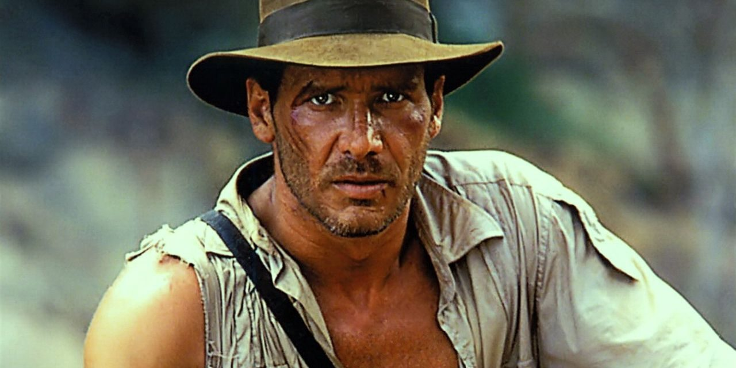
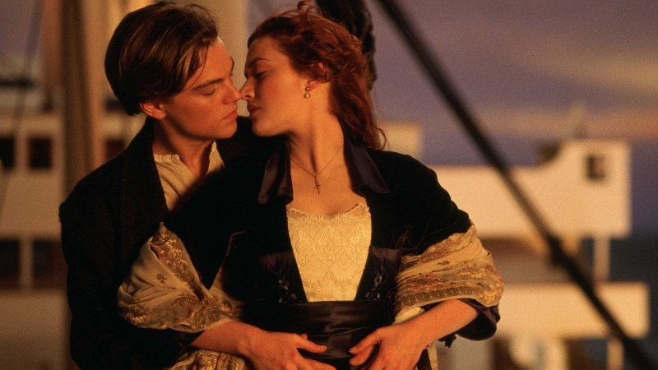
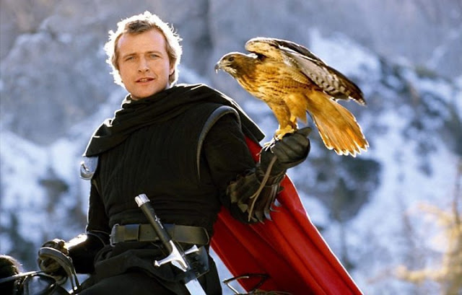
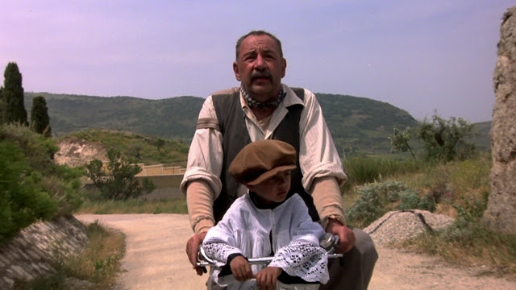
Filmes que encantaram pela emoção

Slide 13
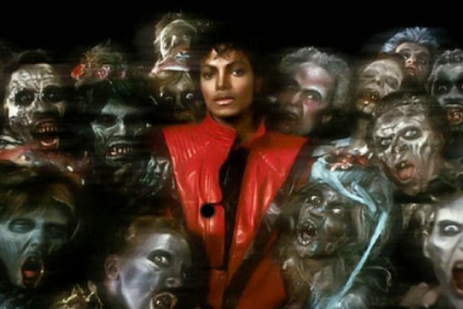
Thriller

Slide 14
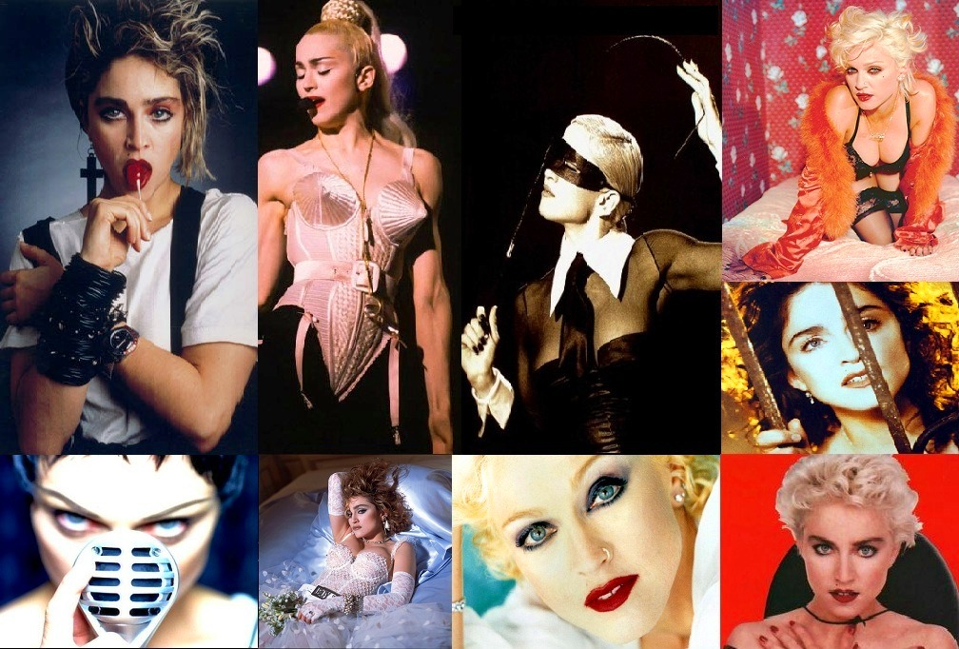

Slide 15
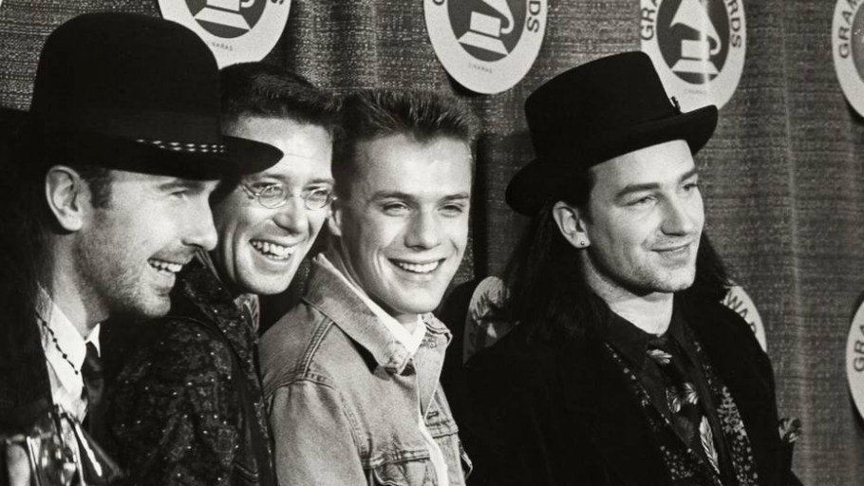
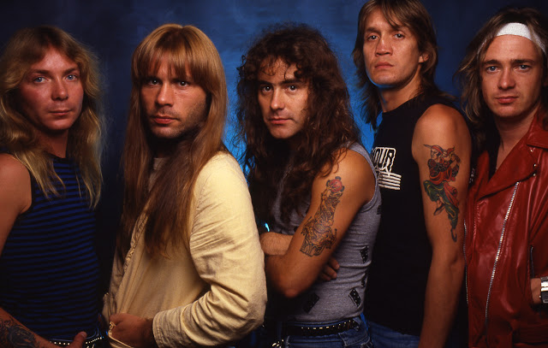
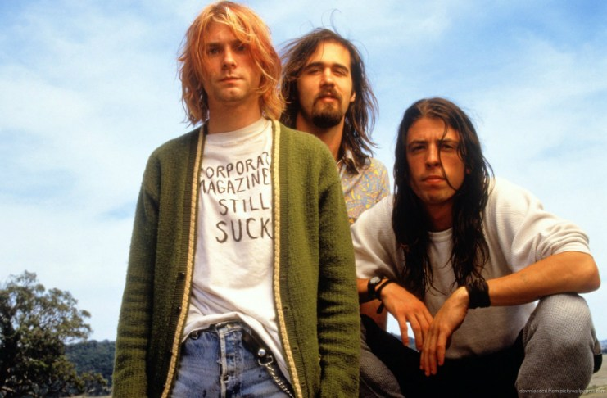

U2
Iron Maiden
Nirvana

Slide 16
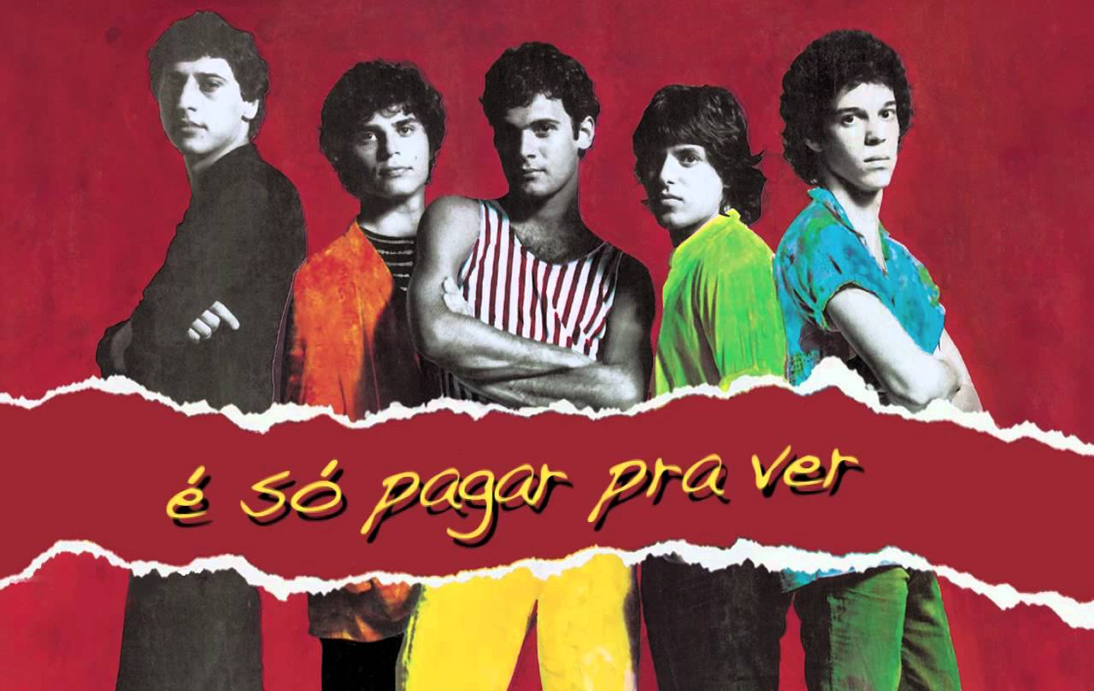
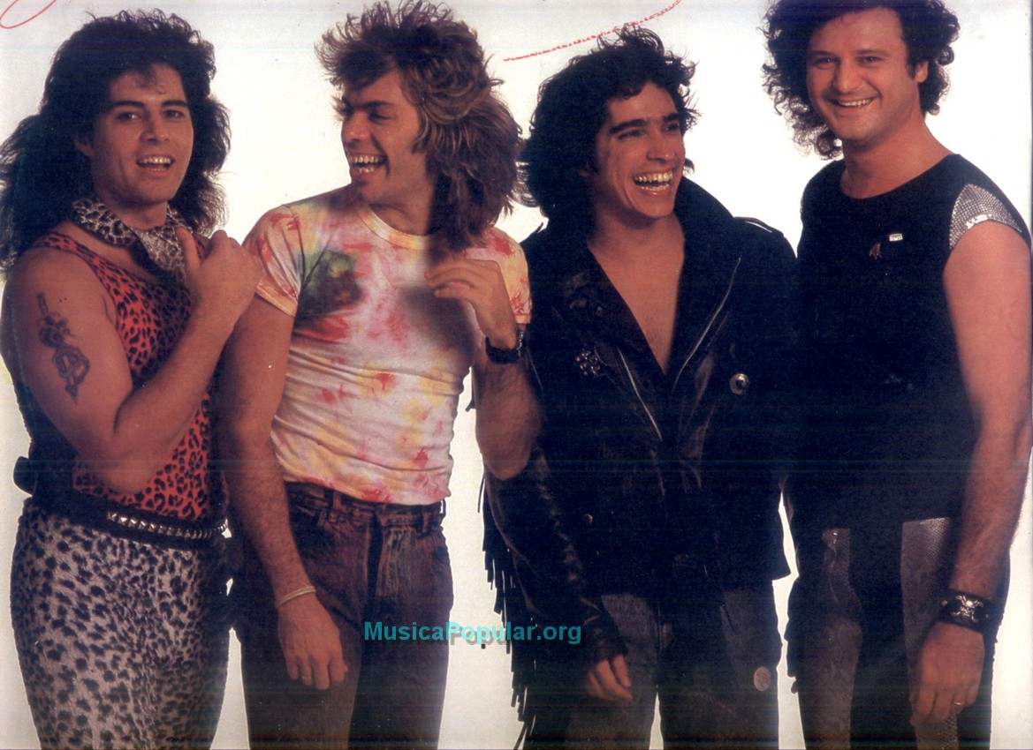
Eu protegi teu nome por amor Em um codinome, Beija-flor Não responda nunca, meu amor (nunca) Pra qualquer um na rua, Beija-flor.
Ultraje a Rigor
Não vai dar, assim não vai dar/Como é que eu vou crescer sem ter com quem me revoltar. Não vai dar, assim não vai dar/Pra eu amadurecer sem ter com quem me rebelar
Barão Vermelho

Slide 17
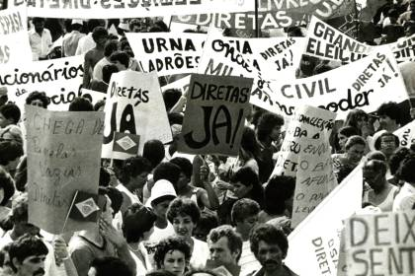

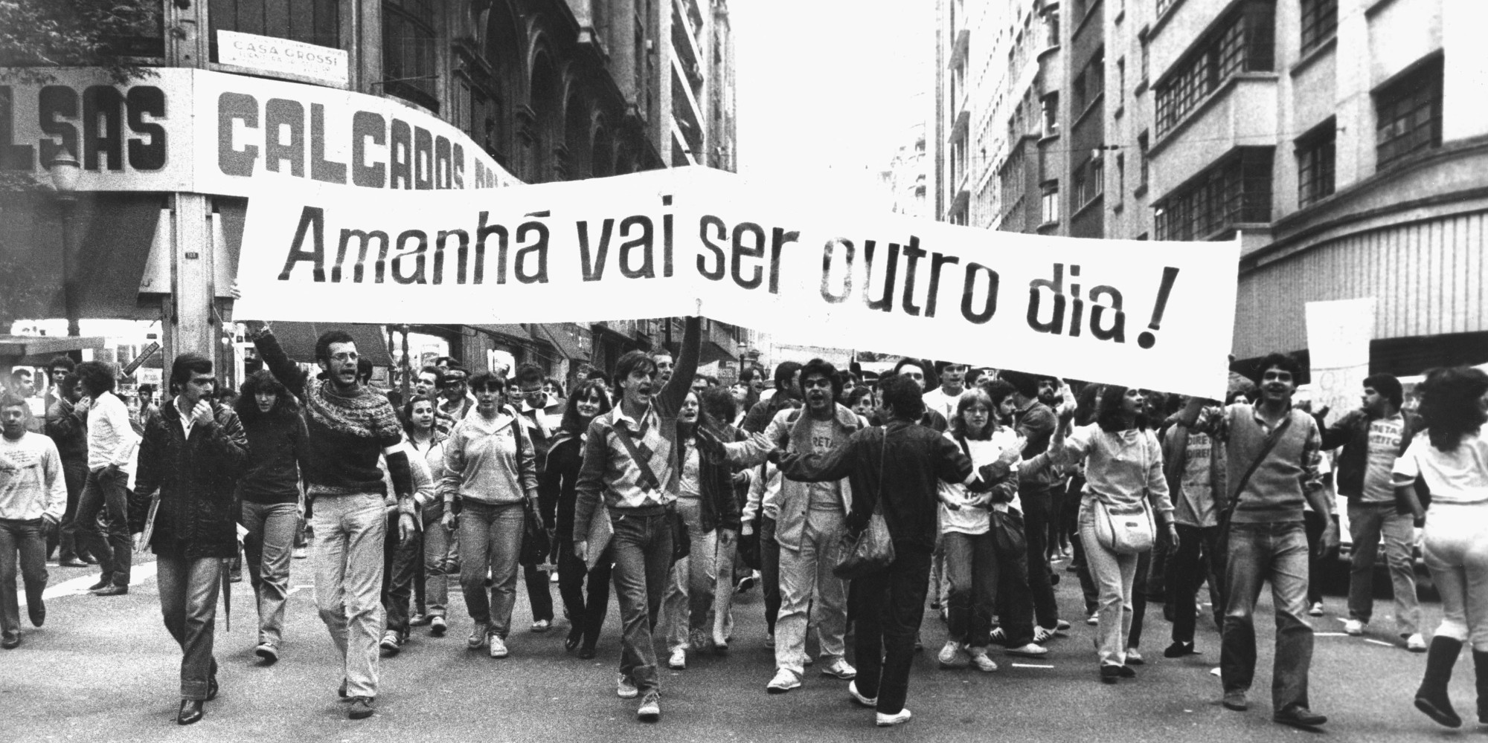
Apesar de você
Amanhã há de ser outro dia. Você vai ter que ver
A manhã renascer
E esbanjar poesia.
Cimo vai se explicar
Vendo o céu clarear, de repente, Impunemente?
Cimo vai abafar
Nosso coro a cantar
Na sua frente.
[Chico Buarque]

Slide 18
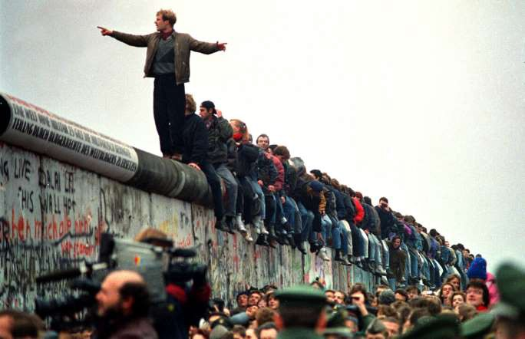
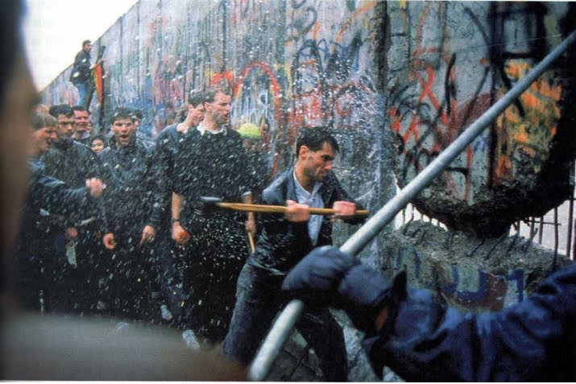
Acaba a Guerra Fria

Slide 19
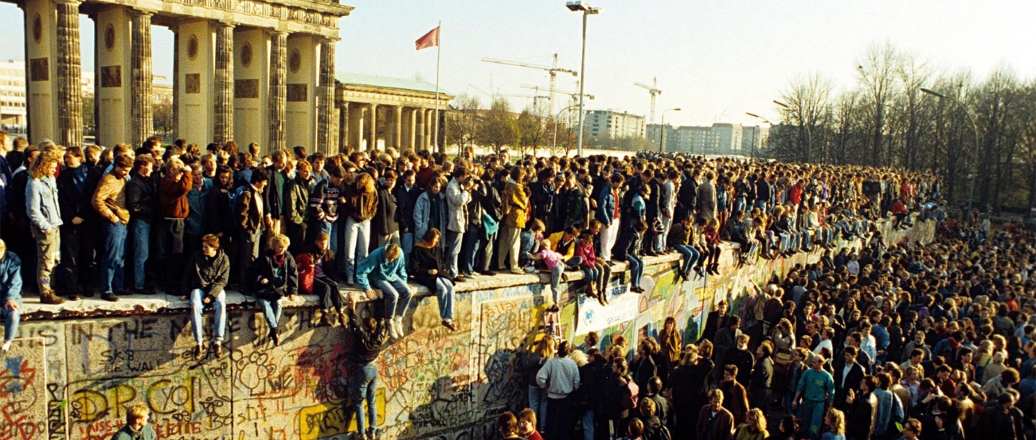
O Mundo sem Divisões

Slide 20
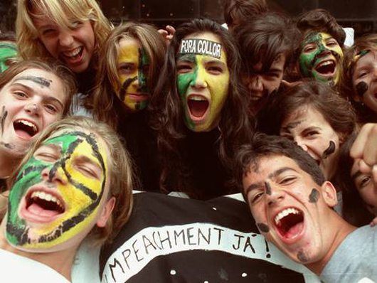
Os Caras Pintadas

Slide 21
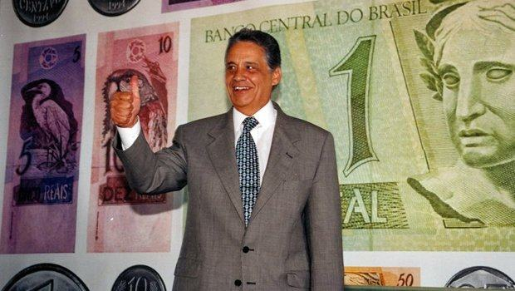
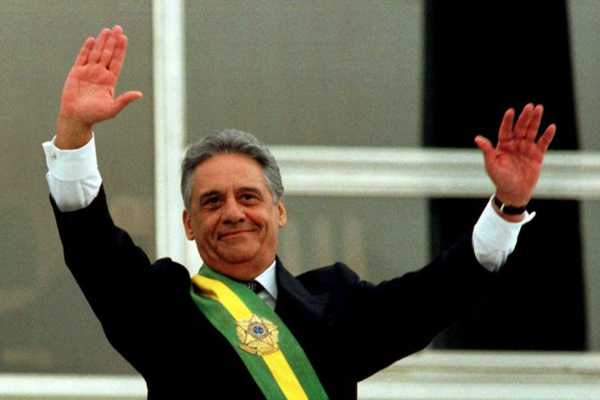
Plano Real/Cai Inflação Fernando Henrique presidente

